Slide 1

Mission d'analyse des performances des joueurs et des équipes Saison 2025
Yann RES

Slide 2

Contexte du projet -
objectifs de l’entreprise
Création d’une base de données
Exploitation de la base de données dans le but de recruter un Attaquant finisseur à moins de 3 M€
Analyser les différents KPIs pour proposer une liste de 10 candidats potentiels pour le poste

Slide 3
La Gouvernance des données
Périmètre / Contraintes / RGPD
Les données
Le RGPD
Données publiques issues du site FBREF
Création d’une base de données structurée pour du profilage
Plusieurs méthodes différentes ou ultérieures peuvent être effectuées sur la base
Données non sensibles avec peu de risque
Les choix ne doivent pas être faits totalement automatiquement
Pas de limite de temps pour la conservation des données, mais nous en parlerons dans la slide suivante

Slide 4
La Gouvernance des données
Bonne pratiques de sauvegarde/stockage/accès
Logique
physique
Sécurisation de la base avec des accès Id / Mdp voire OTP
Cloisonnement des données selon le rôle du consultant. Ici, seul le coach a le droit d’accès aux requêtes et scoring
Idéalement sur un serveur physique ou cloud avec redondance pour la sauvegarde
Si possible ajouter un niveau de sauvegarde physique (archive supplémentaire)
Purge régulière des données inutilisées,
soit tout les 5 ans ou fin de contrat du joueur profilé

Slide 5
Les données initiales
Données issues de FBREF avec 656 joueurs de L1 saison 2025
Seulement 551 sont profilables et 440 ont un profil complet avec salaire
Un prétraitement via Power Query a été réalisé pour créer les CSV pour l’import dans la base de données

Slide 6
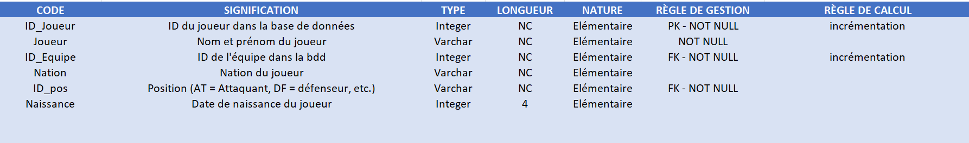
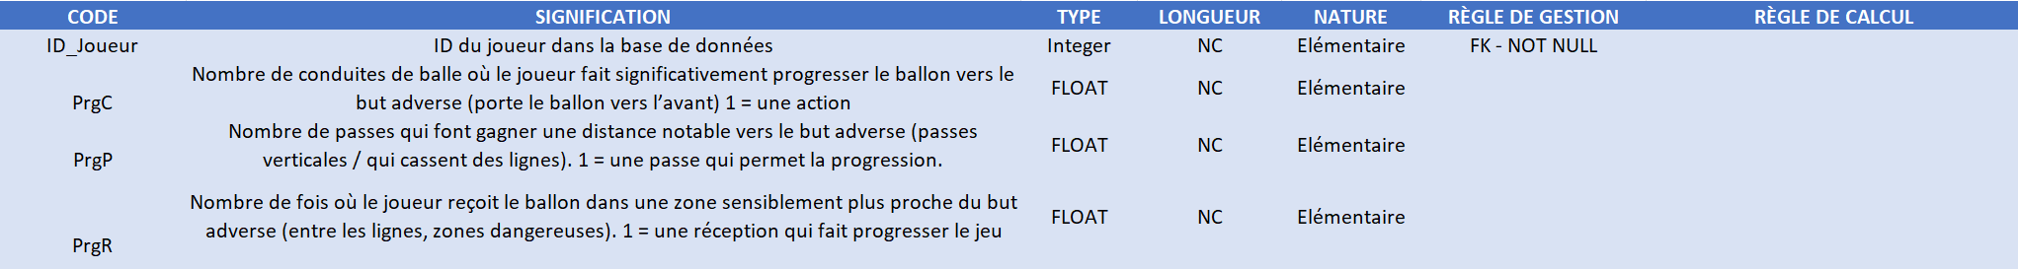
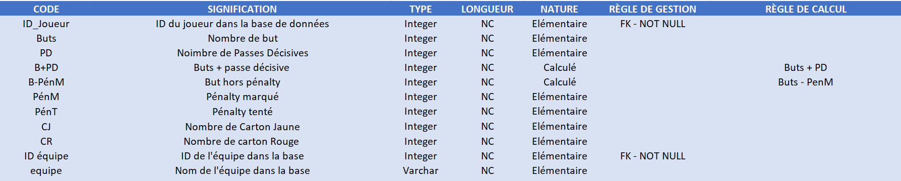
L’extrait du dictionnaire des données

Slide 7
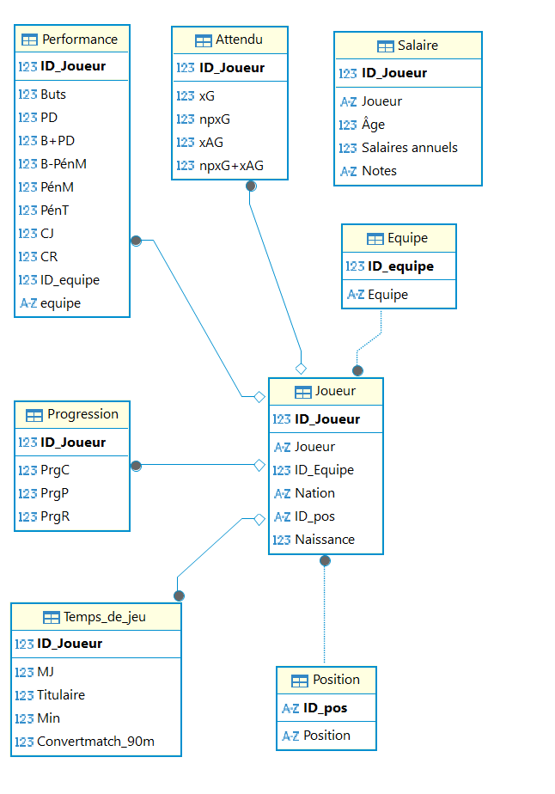
Le schéma relationnel normalisé

Slide 8
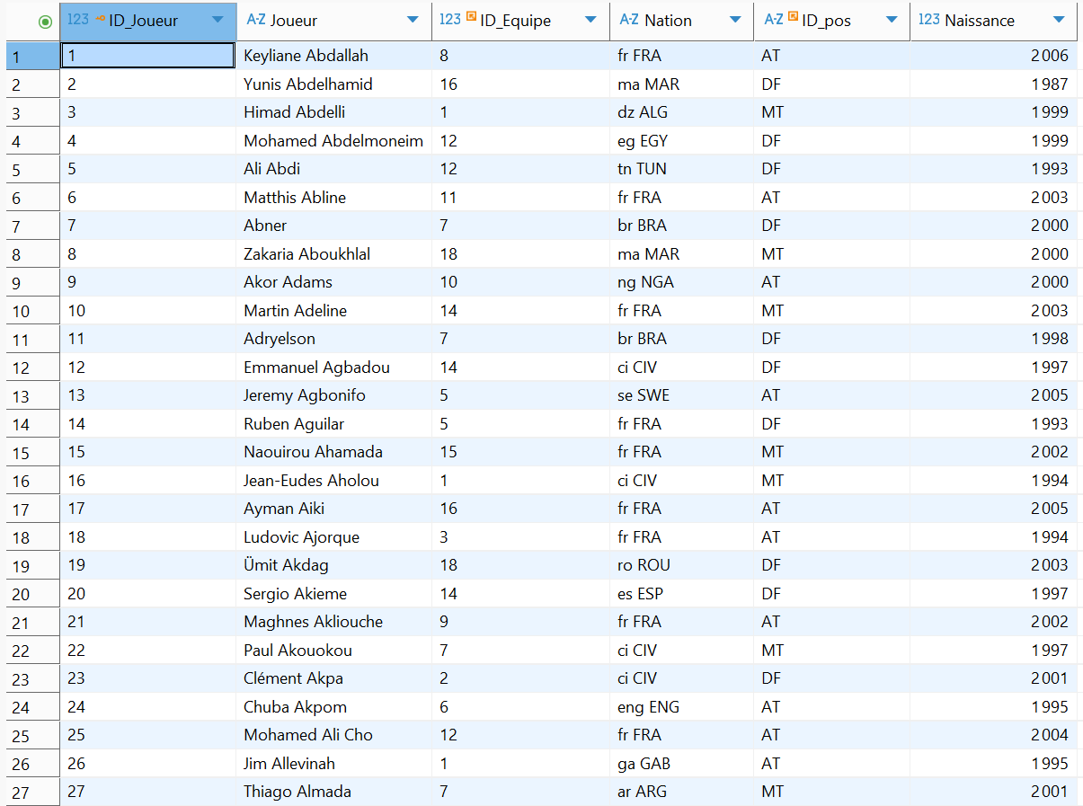
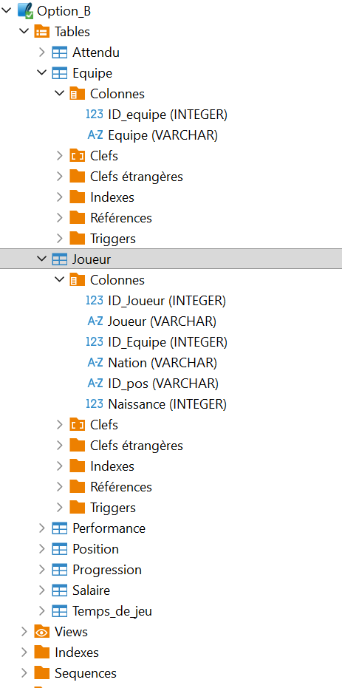
La base de données avec les tables créées et les données chargées

Slide 9

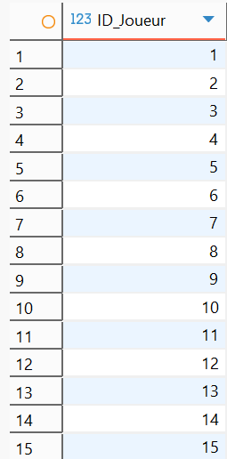
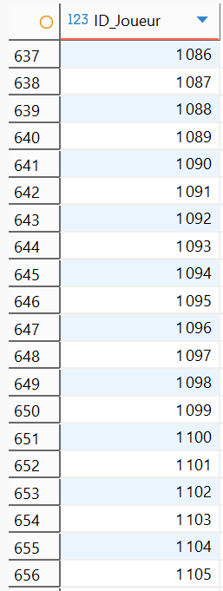
Contrôle de l’import

Slide 10

Méthodologie d’analyse
Recherche d’attaquant finisseur
Les contraintes : profils AT à moins de 3 M€
Les filtres du profil : B-PénM, B+PD, npxG, PrgR et PrgP
Filtres de rentabilité : Buts, xG, Salaire
Filtre de propreté (malus) : CJ, CR
Construction de VUES pour faciliter l’exploitation de la base

Slide 11
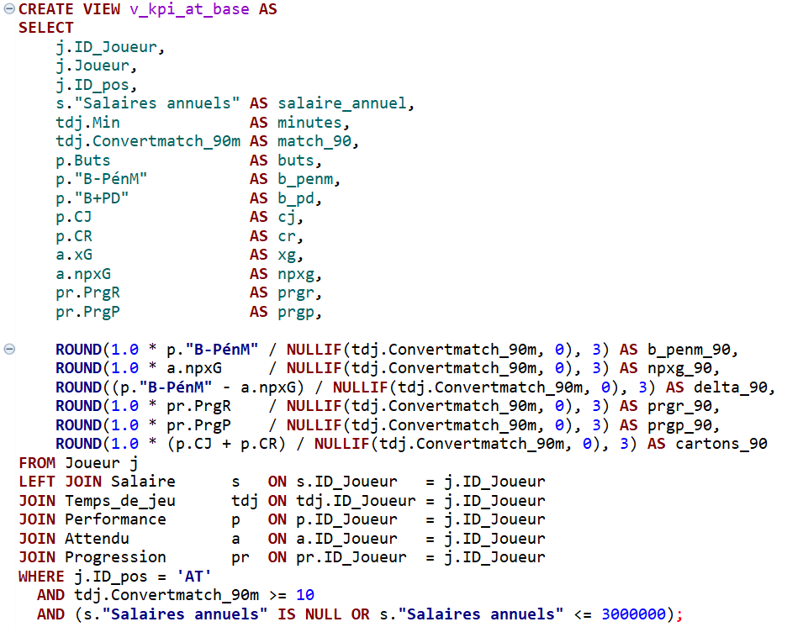
Étape 1 : La VUE pour les KPIs
Et normalisation des différents KPIs
Cette vue permet de stocker nos KPIs et jointures pour les prochaines étapes de l’analyse
Pour la partie d’analyse de performance on normalise les indicateurs en KPIs_90 via convertmatch_90m
On utilise un LEFT JOIN sur salaire pour conserver les joueurs qui n’ont pas de salaire affiché
On filtre le salaire sur NULL ou inférieur ou égal à 3M€ + poste attaquant et un temps de jeu à 900 min ou plus

Slide 12
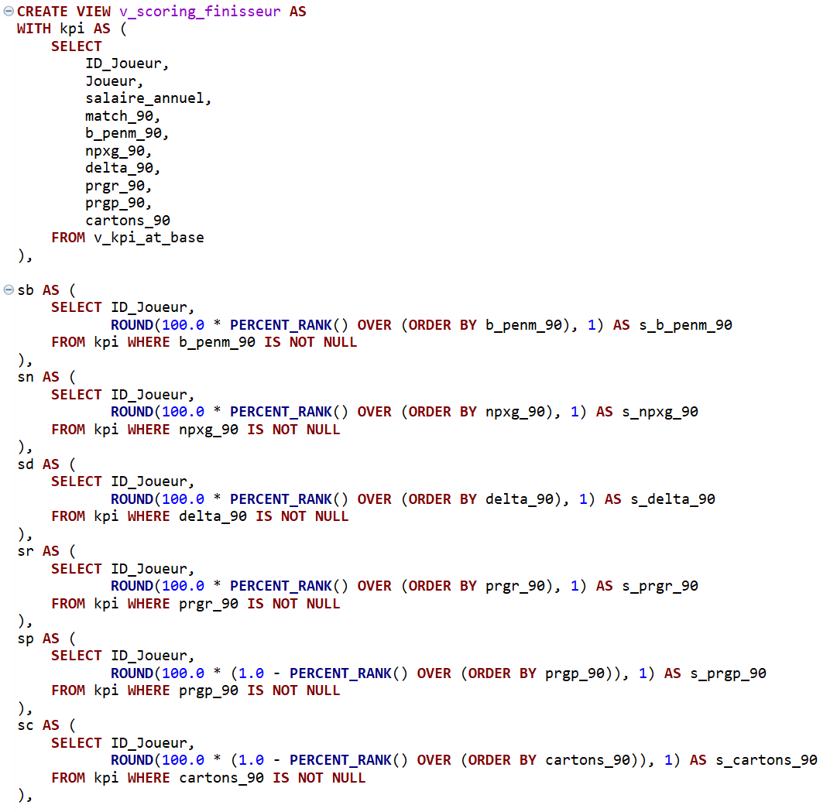
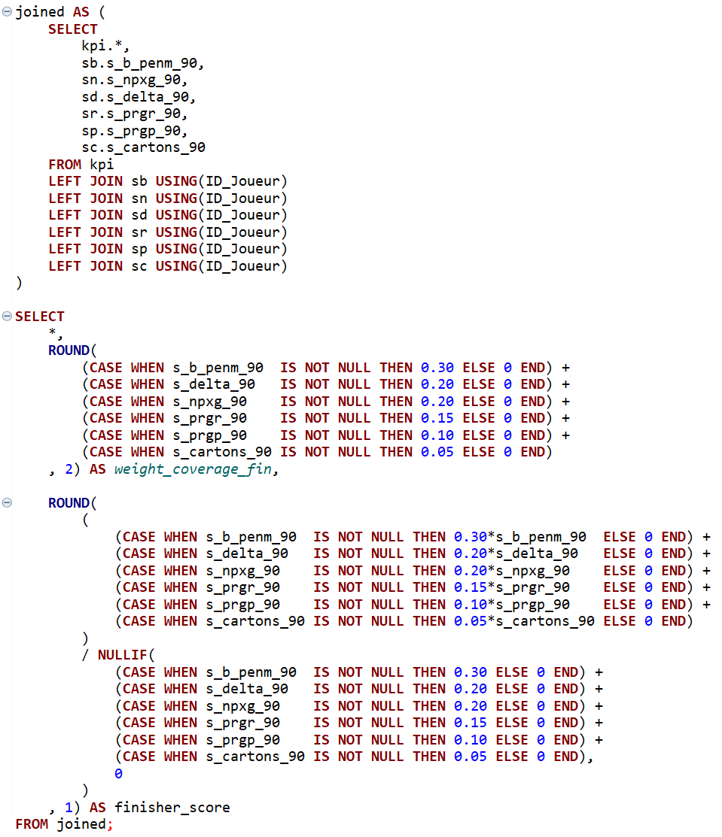
Étape 2 : La VUE finisseur
Et scoring sur 100 pts
Cette vue permet de calculer le score de performance des joueurs sur 100 pts, ce qui facilite la lecture
Ici on utilise des LEFT JOIN car on souhaite garder tous les joueurs même s’il manque des KPIs
À la fin avec les CASE on traite les KPIs manquants via une pondération au poids pour éviter de pénaliser avec un mauvais score les manquants

Slide 13
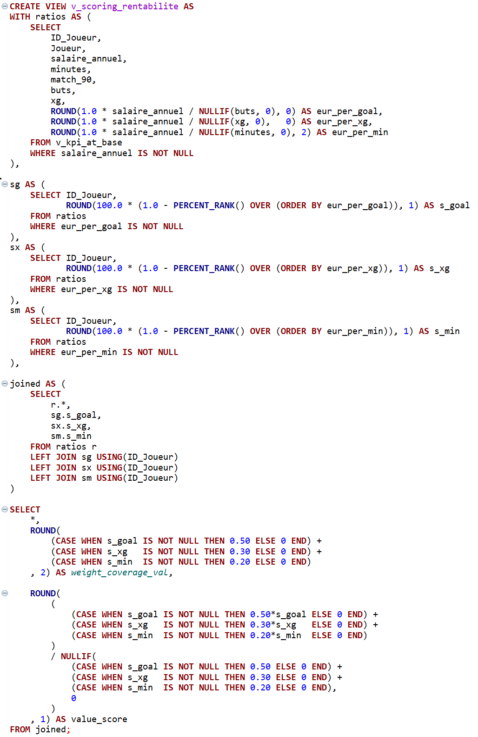
Étape 3 : La VUE rentabilité
Et scoring sur 100 pts
Cette vue permet de calculer le score de rentabilité des joueurs sur 100 pts ce qui facilite la lecture
Même logique que précédemment, sauf qu’ici pas de KPIs_90 normalisés mais le score total des KPIs but xG et min pour calculer la rentabilité du joueur

Slide 14
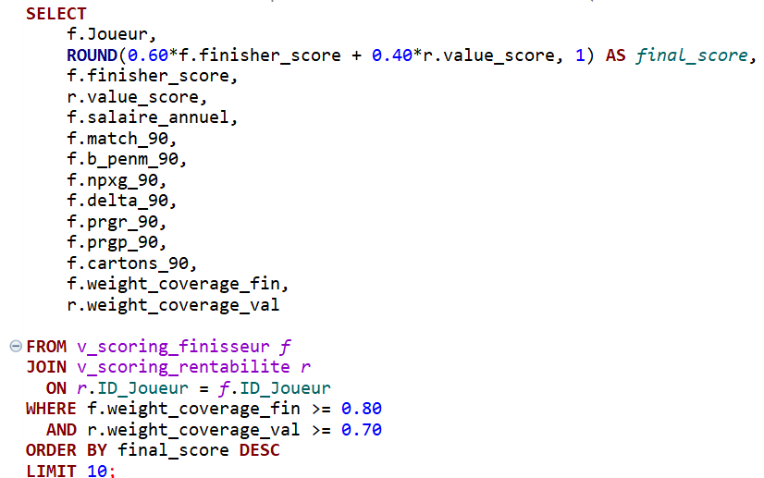
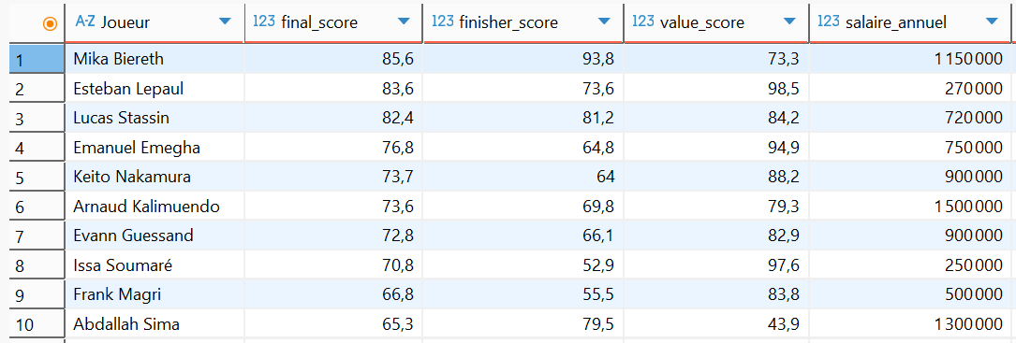
Étape 4 : Le résultat final
Et scoring sur 100 pts
On récupère les infos des VUES précédente pour faire un dernier calcul
On donne un peu plus de poids à la performance par rapport à la rentabilité puisque dans tous les cas on a un salaire égal ou inférieur à 3M€
On utilise un dernier filtre sur le poids pour exclure les joueurs n’ayant pas assez de KPIs disponibles pour l’analyse

Slide 15
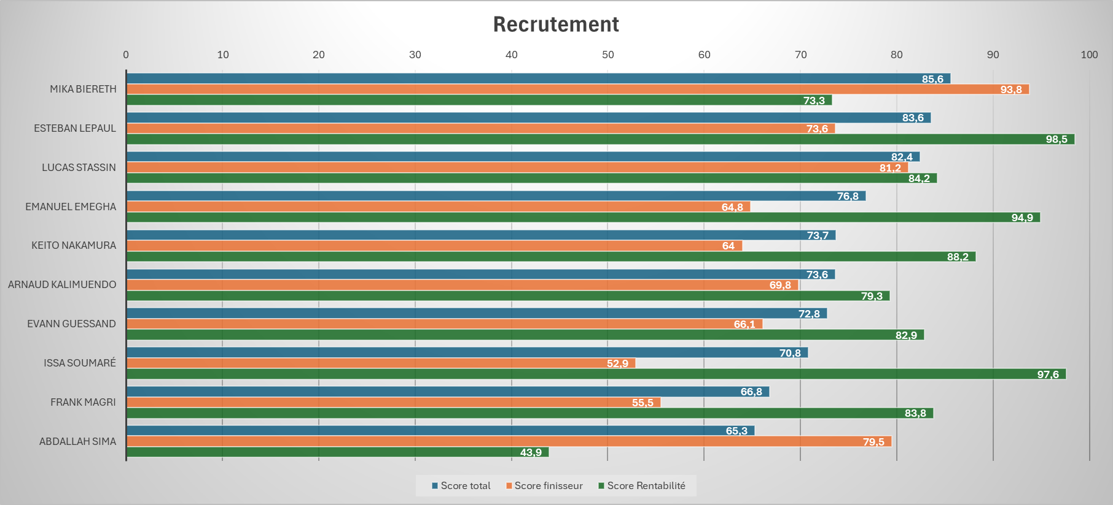
Étape 5 : A vous faire votre choix
Benchmarking de la sélection
Pour rappel la RGPD interdit une automatisation totale de la sélection. Vous devez faire le choix final
3 types de choix s’offrent à vous
La performance pure avec Mika Biereth et son score de performance 93,8 mais une rentabilité moindre
La rentabilité avec Esteban Lepaul étant le top joueur avec son score de 98,5
L’équilibre avec Lucas Stassin étant le joueur le plus équilibré en terme de scoring

Slide 16
Conclusions
Et limites de l’analyse
Une base fonctionnelle pour des analyse ultérieures et/ou complémentaires
Une sélection de 10 joueurs avec une finalité d’attaquant finisseur aux profils variés
Mais des limites sur la finesse de l’analyse et la projection
On pourrait affiner les résultats avec l’âge, selon ce que l’on recherche
On pourrait faire de la projection en comparant les données avec N-1 & N-2 si on avait les données
Mais avant tout on ne connaît pas la composition de votre équipe pour affiner la pondération de chaque KPIs en fonction des autres joueurs

